Slide 1
El problema · Frontier Agent
Una tarea simple puede exigir
muchas pantallas.
Consultar, editar o exportar sin una API.
La persona debe encontrar y comprobar el recorrido.
Corte local documentado · 20 s
1 / 9
Notes:
0:00–0:20. Somos Frontier Agent. Abordamos la operación manual de apps sin API: consultar, editar o exportar exige recorrer pantallas y verificar el resultado. Usuario inicial propuesto: operación comercial. Fuente: docs/requisitos-reto-1.md.

Slide 2
El impacto · tiempo y herramientas
60%
42%
del tiempo de los representantes
de ventas se dedica a actividades
distintas de vender.
de los representantes de ventas
se siente abrumado por la
cantidad de herramientas.
Contexte de ventas; no mide ahorro de Frontier Agent.
Salesforce · State of Sales, 7.ª ed. (2026), pp. 8 y 16
Corte local documentado · 15 s
2 / 9
Notes:
0:20–0:35. Salesforce reporta que los representantes de ventas dedican el 60% del tiempo a actividades distintas de vender, y el 42% se siente abrumado por la cantidad de herramientas. Estos datos muestran una fricción real en ese segmento. No todo ese tiempo es automatizable ni hemos medido cuánto ahorra nuestro agente. Fuente: Salesforce, State of Sales 7.ª edición, 2026, páginas 8 y 16; metodología página 3. Encuesta anónima a 4.050 profesionales de ventas en 22 países, agosto–septiembre de 2025; las cifras se refieren a representantes de ventas y el total es la muestra del informe, no el N exacto de cada pregunta. https://www.salesforce.com/en/wp-content/uploads/sites/4/documents/reports/sales/salesforce-state-of-sales-report-2026.pdf

Slide 3
La solución
Tú defines la tarea.
El agente decide el recorrido.
Observa → Decide → Actúa → Verifica
El plan se ajusta a la pantalla; las acciones tienen límites.
Corte local documentado · 20 s
3 / 9
Notes:
0:35–0:55. Frontier Agent recibe una instrucción, observa la app, decide cómo avanzar y verifica. Reobserva ante bloqueos y no amplía el alcance. Adaptación universal aún no demostrada. Fuentes: app/agents/graph_v2.py y docs/02-ejecucion/mejora-navegacion-visual.md.

Slide 4
Arquitectura multiagente
Coordinator
Plan e hitos
↓
Operator
Propone acciones
Verifier
Comprueba evidencia
Recovery
Diagnostica bloqueos
Propuestas y verificación → validación determinista
Gateway VNC único · ejecuta y observa
Roles dentro del grafo · runner y watchdog controlan plazo/cierre
Corte local documentado · 25 s
4 / 9
Notes:
0:55–1:20. Coordinator planifica; Operator propone; Verifier verifica efecto y completitud; Recovery trata bloqueos. Son roles dentro de un StateGraph y runtime, no cuatro procesos autónomos. Sólo un gateway VNC emite acciones; el runner confirma cierre. Jev es consejo opcional y está apagado. Vista resumida fiel a la implementación; original completo en respaldo. Fuentes: docs/02-ejecucion/auditoria-arquitectura-e3.md, mejora-navegacion-visual.md y docs/01-systems-design/arquitectura-multiagente.mmd.

Slide 5
Arquitectura de producción
DISEÑO OBJETIVO · despliegue público sin confirmación
API
Admisión
PostgreSQL
Outbox + estado
Redis
Referencias
Worker
LangGraph
→
→
→
↓
Supervisor
Plazo y cierre
App externa
Pantalla y controles
Gateway VNC
Único emisor
↔
Langfuse: metadatos seguros · Capturas privadas · Escala por escritorios
Corte local documentado · 25 s
5 / 9
Notes:
1:20–1:45. Diseño objetivo: API admite tareas, PostgreSQL conserva autoridad y outbox, Redis transporta referencias, worker corre el grafo y gateway opera VNC. Supervisor controla plazo/cierre. Langfuse exporta metadatos seguros y capturas quedan privadas. Réplicas por escritorios independientes; workers múltiples, recuperación tras crash y despliegue público siguen sin aceptación final. El diseño aprobado original menciona LangSmith: implementación vigente usa Langfuse y LangSmith apagado. Fuentes: docs/01-systems-design/arquitectura-produccion.mmd, AGENTS.md y docs/02-ejecucion/mejora-navegacion-visual.md.

Slide 6
Resultados reales · corte local
E3: 1/1 PASS
Una consulta real local, después de intentos fallidos
0,03 s
196,3 s
10
Admisión
Terminal detectado
Acciones verificadas
340 pruebas aprobadas · transporte y dueño cerrados
Corte documentado; no prueba E1–E5 completos ni estabilidad.
Corte local documentado · 40 s
6 / 9
Notes:
1:45–2:25. La ejecución posterior E3 pasó 1/1 con prompts v2.7. Admisión 0,03 s; terminal detectado por polling a 196,3 s, no instante exacto de cierre. Diez acciones verificadas y cierre de transporte/dueño confirmados en PostgreSQL. Suite completa documentada: 340 pruebas con DB/Redis desechables; no 340 tareas reales. Hubo E3 fallidos previos, luego correcciones y un PASS; no tasa histórica 100%. Sin nuevas pruebas al preparar esta presentación. E1–E5 completos, estabilidad y app desconocida pendientes. Fuente: docs/02-ejecucion/mejora-navegacion-visual.md y specs/planning.md.

Slide 7
Lo aprendido y lo mejorado
Verificar una acción no equivale
a completar la tarea.
Separamos efecto verificado y criterios de completitud.
Conservamos rutas confirmadas y reobservamos tras demoras.
Ligamos cada efecto a evidencia posterior de la misma sesión.
Siguiente gate: E1–E5 repetidos y variaciones de interfaz.
Corte local documentado · 35 s
7 / 9
Notes:
2:25–3:00. Aprendimos que confirmar un efecto y completar la tarea son evaluaciones distintas: invalid_reconciliation ocurría con efecto aplicado pero reporte global incompleto. Se separó effect_status/effect_facts, se registran criterios parciales y se pide verificación final. Mejoramos navegación con rutas confirmadas por run, evidencia posterior ligada a la acción y captura fresca tras planificación lenta. Recuperación no repite a ciegas. El siguiente gate es completar E1–E5 con repeticiones y probar variaciones reales. Fuente: docs/02-ejecucion/auditoria-arquitectura-e3.md y mejora-navegacion-visual.md.

Slide 8
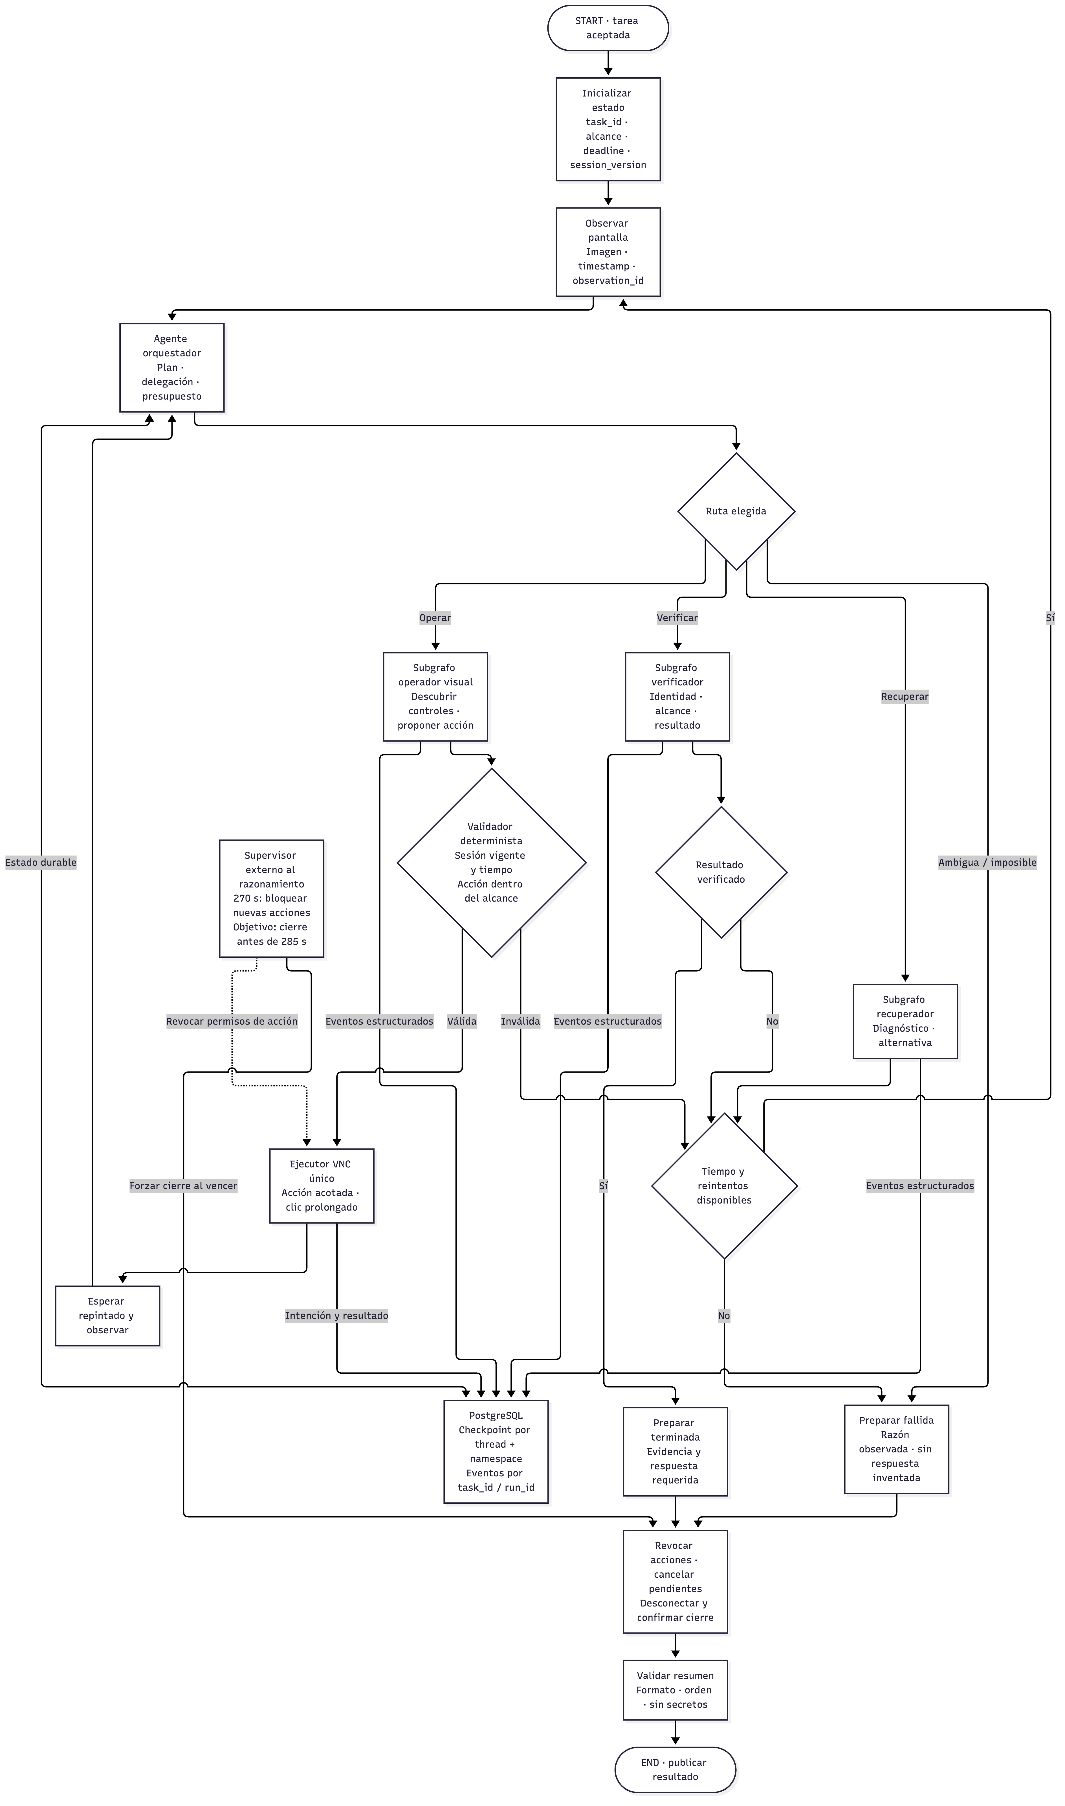
Respaldo · grafo completo
Original v0.3 · diseño lógico, no traza de ejecución
Respaldo · fuera del guion de tres minutos
8 / 9
Notes:
Diagrama original aprobado, diseño propuesto v0.3. Respaldo para preguntas; no recorrer durante los tres minutos. Fuente: docs/01-systems-design/arquitectura/arquitectura-multiagente.png. No es traza de ejecución.

Slide 9
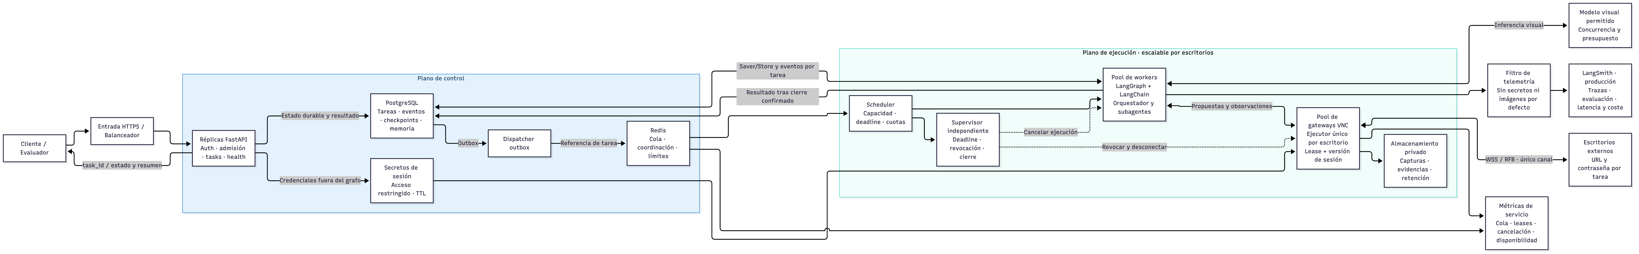
Respaldo · producción completa
Original v0.3: LangSmith · implementación actual: Langfuse
Respaldo · fuera del guion de tres minutos
9 / 9
Notes:
Diagrama original aprobado, diseño objetivo v0.3. Respaldo para preguntas. LangSmith en el original; implementación actual usa Langfuse, LangSmith deshabilitado. Infraestructura objetivo no es despliegue confirmado. Fuente: docs/01-systems-design/arquitectura/arquitectura-produccion.png.

